Slide 1
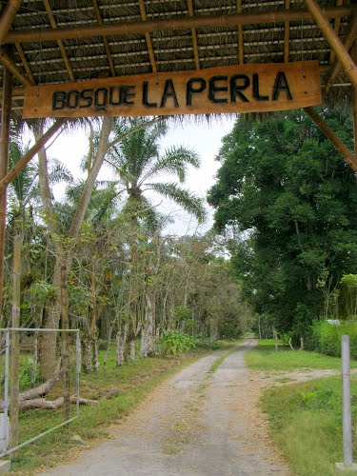
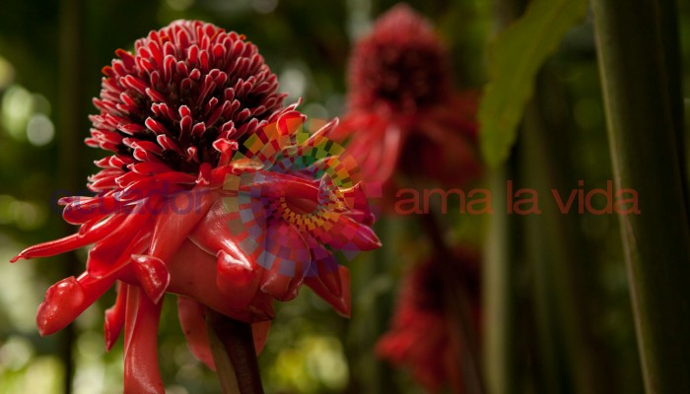
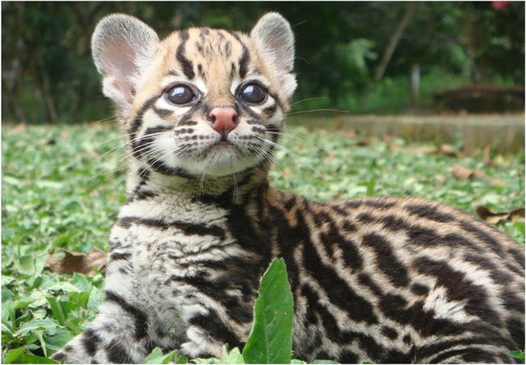
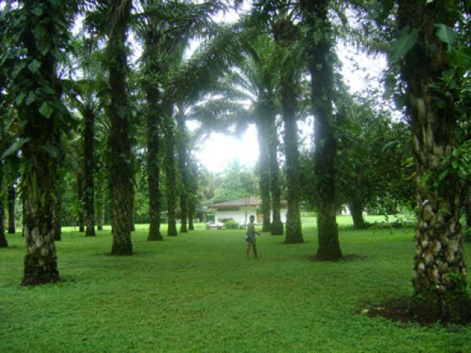
LEVANTAMIENTO DE LA LÍNEA BASE AMBIENTAL DEL BOSQUE PROTECTOR “LA PERLA”, UBICADO EN LA PROVINCIA DE SANTO DOMINGO DE LOS TSÁCHILAS CANTÓN LA CONCORDIA, PARA LA PROPUESTA DEL PLAN DE MANEJO AMBIENTAL.
Realizado Por:
María Daniela Troya Martínez
Norma Vanesa Chiquín Camacho

Slide 2
INTRODUCCIÓN

Slide 3
Antecedentes
El Bosque Protector “La Perla” se encuentra ubicado aproximadamente a 42 Km al noroeste de Santo Domingo de los Tsáchilas, en el costado izquierdo de la vía Santo Domingo – Quinindé, es uno de los últimos remanentes boscosos de la zona.
La población más cercana es la Concordia, a apenas 3 Km.
Ubicado a una altura de 200 msnm, tiene 636 hectáreas de extensión, entre las que se encuentran áreas de cultivos y 267 hectáreas de bosque natural no intervenido que se ha logrado preservar hasta la actualidad.
Su clima es muy agradable, con una temperatura promedio de 24º C. Además se encuentra dentro de las zonas de vida del Bosque Húmedo Tropical según Holdrigde.

Slide 4
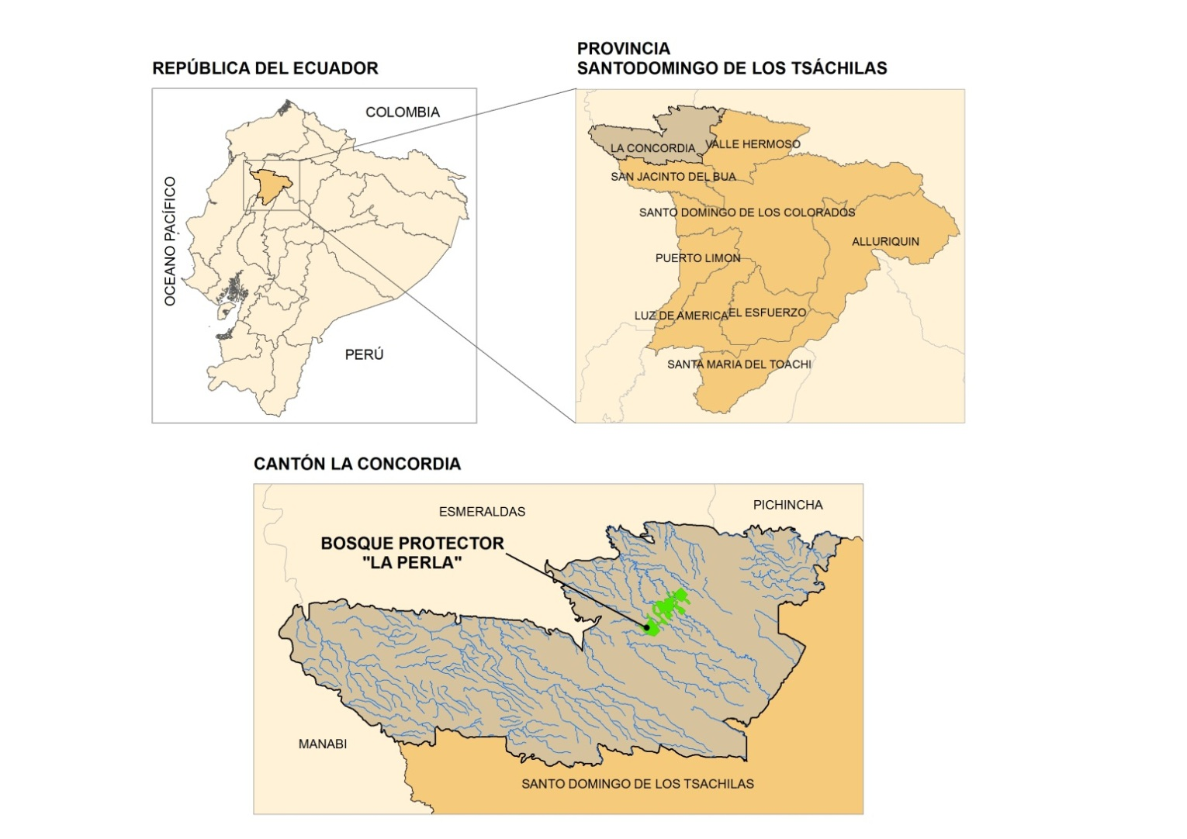
UBICACIÓN GEOGRÁFICA
Ubicación Geográfica

Slide 5
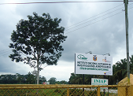
Ubicación Geográfica
La Concordia
HACIENDA
RÍO MACHE
INIAP
Plan Piloto

Slide 6
OBJETIVOS
General
Realizar el Levantamiento de la Línea Base Ambiental del Bosque Protector “La Perla”, ubicado en la Provincia de Santo Domingo de los Tsáchilas, Cantón La Concordia para la propuesta del Plan de Manejo Ambiental.

Slide 7
OBJETIVOS
Específicos
Realizar la Evaluación de Impactos Ambientales utilizando Matriz de Leopold.
Proponer programas que promuevan la conservación y cuidado de los recursos naturales.
Realizar el estudio de calidad de agua de los ríos que atraviesan el Bosque Protector “La Perla”.
Elaborar mapas temáticos del Bosque Protector “La Perla”.

Slide 8
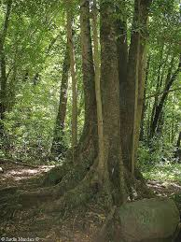
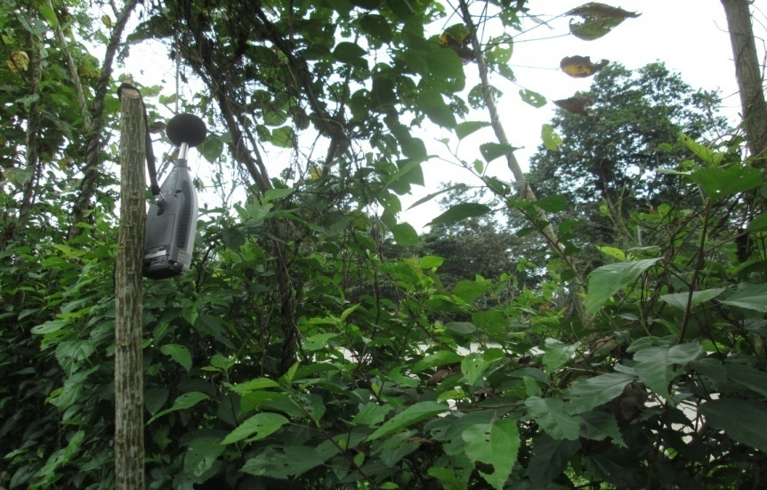
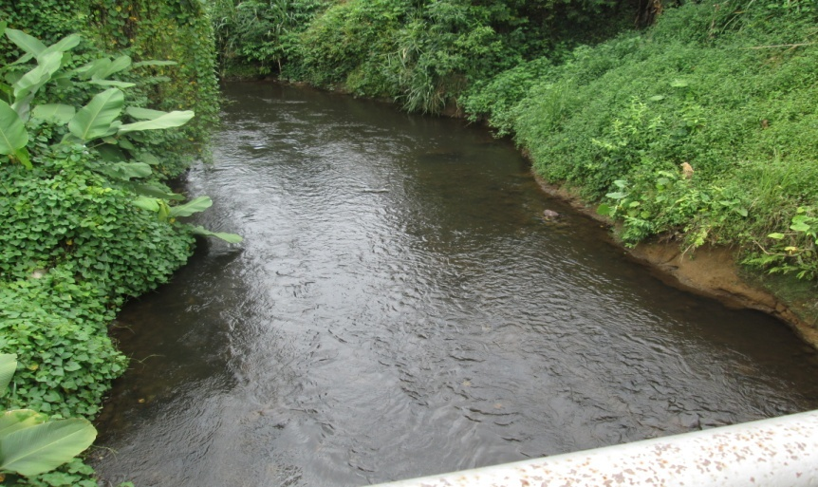
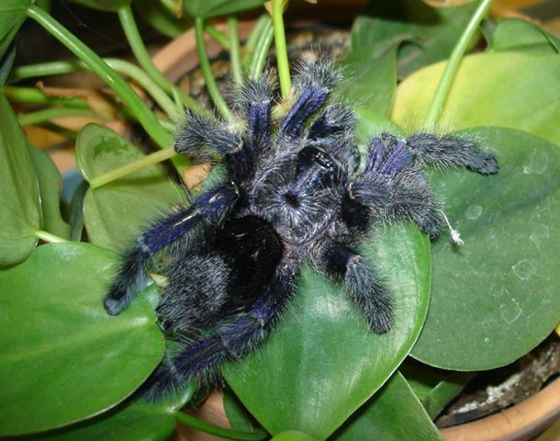
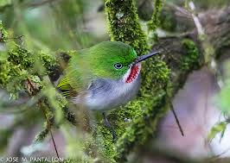
LEVANTAMIENTO DE LA LINEA BASE AMBIENTAL

Slide 9
CARACTERÍSTICAS FÍSICAS

Slide 10


Mapa Geológico
La Concordia
Plan Piloto
 | CÓDIGO | DESCRIPCIÓN GEOLÓGICA |  | ÁREA (Ha) | ÁREA (%)
 | MP|DB | Limo, arcillas | Formación Borbón | 423 | 66.5
 |  | Arenisca fina gris azulada
 |  | Arenisca y conglomerado
 | PBb | Conglomerado, cenizas | Formación Baba | 213.5 | 33.5
 |  | Arenisca, flujos de lodo (Lahares) | Formación Pichilingue
 |  |  | TOTAL: | 636.5 | 100

Slide 11
Mapa Geomorfológico
La Concordia
Plan Piloto
 | CÓDIGO | DESCRIPCIÓN GEOMORFOLÓGICA | ÁREA (Ha) | ÁREA (%)
 | Fv5 | Terraza Indiferenciada | 1,2 | 0,2
 | G-Ve | Gargantas de Valles Encañonados | 155,6 | 24,4
 | Y | Conos de Deyección y Esparcimiento | 52,8 | 8,3
 | Y1 | Conos de Deyección Disectados | 426,9 | 67,1
 |  | TOTAL: | 636,5 | 100,0

Slide 12
CLIMA
Bosque Protector “La Perla”

Slide 13
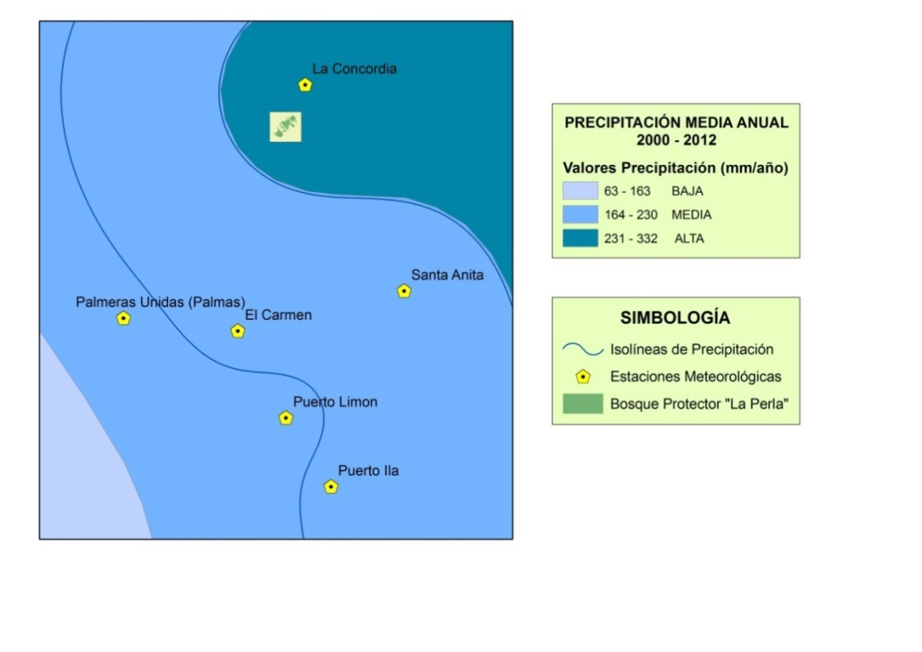
Precipitación
Isoyetas

Slide 14
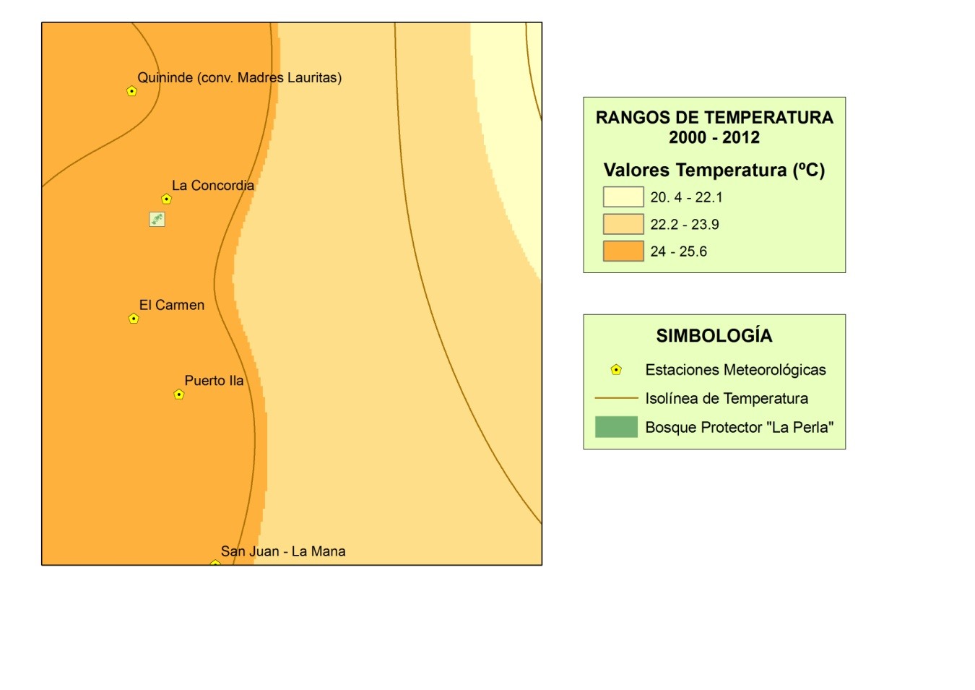
Temperatura
Isotermas

Slide 15
Viento
Estación La Concordia
Estación Quininde
Velocidad Media y Frecuencias de Viento
E | NE | N | NW | W | SW | S | SE
2.3 m/s | 1.0 m/s | 2.6 m/s | 2.7 m/s | 2.6 m/s | 2.9 m/s | 2.8 m/s | 2.2 m/s
Velocidad Media y Frecuencias de Viento
E | NE | N | NW | W | SW | S | SE
4.0 m/s | 2.3 m/s | 2.3 m/s | 2.4 m/s | 3.0 m/s | 3.7 m/s | 0.2 m/s | 2.7 m/s

Slide 16
SUELO
Bosque Protector “La Perla”

Slide 17
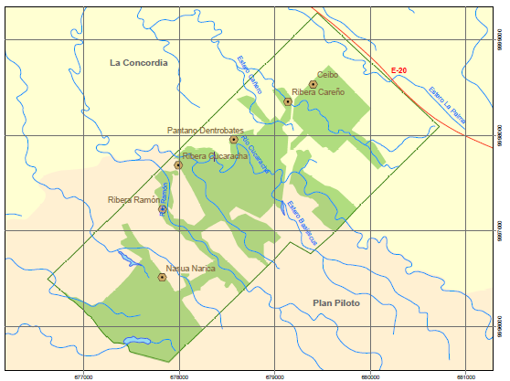
Mapa Muestreo Suelo

Slide 18
Característica Físico Químicas del Suelo
PUNTO NO. | NOMBRE | TEXTURA | COLOR (Tabla de Munsell 7.5 YR) |  |  | pH
1 | Ceibo | Arcilloso Limoso | 3/3 |  | Marrón Oscuro | 6,08 | Ligeramente Acido
2 | Ribera Careño | Arcilloso Limoso | 2.5/2 |  | Marrón Muy Oscuro | 6,42 | Ligeramente Acido
3 | Pantano Dentrobates | Franco Limoso | 4/6 |  | Marrón Fuerte | 6,02 | Ligeramente Acido
4 | Ribera Cucaracha | Franco Arcillo Limoso | 3/3 |  | Marrón Oscuro | 6,17 | Ligeramente Acido
5 | Ribera Ramón | Arcilloso Limoso | 4/6 |  | Marrón Fuerte | 5,90 | Ligeramente Acido
6 | Nasua Narica | Arcilloso Limoso | 2.5/2 |  | Marrón Muy Oscuro | 5,71 | Ligeramente Acido

Slide 19
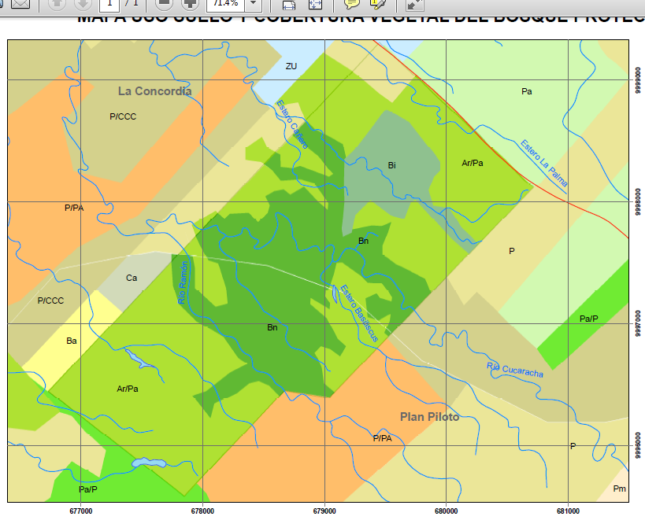
Mapa Uso y Cobertura Vegetal
CÓDIGO | COBERTURA VEGETAL | ÁREA (Ha) | ÁREA (%)
Bn | 100% Bosque Natural | 267,8 | 42,1
P | 100% Palma | 0,2 | 0,0
Pa | 100% Pasto | 7,2 | 1,1
Ar/Pa | 70% Arboricultura / 30% Pasto | 348,0 | 54,7
P/CCC | 70% Palma / 30% Cultivo de Ciclo Corto | 13,2 | 2,1
 | Total | 636,5 | 100

Slide 20
HIDROGRAFÍA
Bosque Protector “La Perla”

Slide 21
Puntos Muestreo de Agua de los Ríos - Bosque La Perla

Slide 22
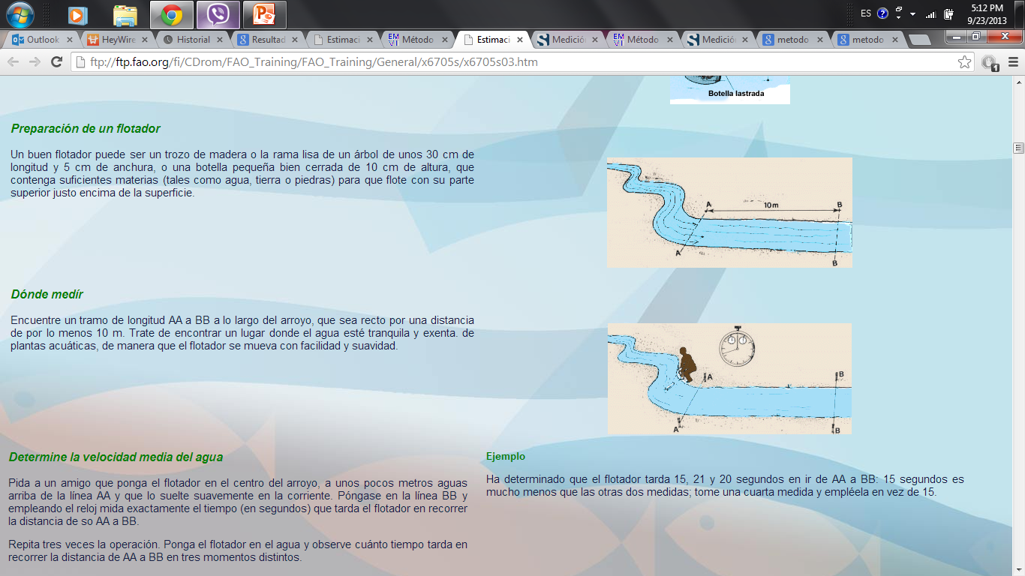
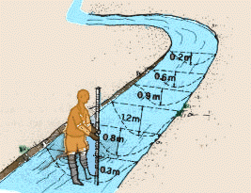
Caudal Instantáneo
$$Q=área estimada×velocidad media$$
MEDICIÓN DEL CAUDAL INSTANTÁNEO
Punto No. | Nombre | Distancia AB (m) | Tiempo (s) | Velocidad (m/s) | Profundidad Prom (m) | Ancho Prom (m) | Área de Sección Transversal - AT (m²) | Caudal (m³/s)
1 | INIAP | 3,78 | 4,75 | 0,8 | 0,74 | 7,03 | 5,2 | 4,16
2 | Basiliscus INIAP | 7,76 | 19,2 | 0,4 | 0,15 | 4,08 | 0,61 | 0,244
3 | Rio Ramón INIAP | 4,68 | 9,25 | 0,51 | 0,26 | 2,77 | 0,72 | 0,367
4 | Rio Cucaracha | 3,95 | 20,67 | 0,19 | 1,66 | 7,42 | 12,32 | 2,341
5 | Lachesis | 5 | 49,24 | 0,1 | 0,46 | 2,1 | 0,97 | 0,097
6 | Rio Ramón | 9,3 | 39,65 | 0,23 | 0,22 | 3,71 | 0,82 | 0,189
7 | Estero Cañero | 6,84 | 90 | 0,08 | 0,74 | 2,11 | 1,56 | 0,125
Recuperado de: ftp://ftp.fao.org/fi/CDrom/FAO_Training/FAO_Training/General/x6705s/x6705s03.htm
Elaborado por: Chiquín & Troya, 2013

Slide 23
Muestreo de Agua de los Ríos - Bosque La Perla
PARAMETROS |  | PUNTOS DE MUESTREO DE AGUA BOSQUE LA PERLA |  |  |  |  |  |  | TULAS
 |  | Estero Cañero | Río Cucaracha | Río Basiliscus | Riachuelo Lachesis mila | Río Ramón | Estero Carinesis | Laguna de los Caimanes | Límite Máximo Permitido
pH | - | 7,2 | 7,1 | 6,8 | 6,7 | 7,0 | 6,8 | 6,9 | 6,5 – 9
Temperatura | ° C | 25,0 | 25,0 | 25,0 | 24,0 | 24,5 | 25,0 | 26,0 | Condiciones naturales + 3 Máxima 32
Conductividad | µs/cm | 160,9 | 101,1 | 29,7 | 25,5 | 45,8 | 52,7 | 26,0 | No existe parámetro de comparación
Turbidez | NTU | 5,0 | 6,0 | 4 | 4 | 4 | 26,0 | 9,0 | Condición natural varía entre 0 y 50%
Color | UC | 2,5 | 7,5 | 2,5 | 0,0 | 0,0 | 50,0 | 2,5 | No existe parámetro de comparación
Alcalinidad | mg/l | 23,4 | 23,4 | 11,7 | 13,7 | 21,5 | 27,3 | 13,7 | No existe parámetro de comparación
Dureza Calcica | mg/l | 29,1 | 25,2 | 9,7 | 13,6 | 17,5 | 21,4 | 11,7 | No existe parámetro de comparación
TDS | mg/l | 84,0 | 110,0 | 22,0 | 56,0 | 56,0 | 76,0 | 40,0 | No existe parámetro de comparación
Sólidos Suspendidos | mg/l | 4,0 | 3,0 | 2,0 | 3,0 | 2,0 | 13,0 | 6,0 | No existe parámetro de comparación
Sulfatos | mg/l | 44,0 | 7,0 | 1,0 | 1,0 | 1,0 | 9,0 | 3,0 | No existe parámetro de comparación
Fosfatos | mg/l | 0,1 | 0,1 | 0,1 | 0,1 | 0,1 | 1,1 | 0,1 | No existe parámetro de comparación
Nitratos | mg/l | 0,9 | 1,7 | 0,7 | 0,5 | 0,8 | 0,3 | 0,4 | No existe parámetro de comparación
Nitritos | mg/l | 0,04 | 0,05 | 0,03 | 0,03 | 0,03 | 0,04 | 0,03 | 0,06
OD | mg/l | 4,8 | 4,7 | 5,3 | 5,6 | 5,5 | 4,1 | 5,3 | No menor al 60% y no menor a 5 mg/l
DBO₅ | mg/l | 10.6 | 18.5 | 22.3 | 8.13 | 13.5 | 9.5 | 5 | No existe parámetro de comparación
DQO | mg/l | 34,6 | 52,4 | 45,3 | 22,4 | 48,4 | 21,3 | 15,2 | No existe parámetro de comparación
Coliformes Fecales | nmp/100 ml | 7,9x10³ | 2,3x10³ | 5,4x10⁴ | 3,5x10² | 2,3x10³ | 9,2x10² | 1,3x10² | 200
Elaborado por: Chiquín & Troya, 2013

Slide 24
Muestreo del Agua del Río Cucaracha

Slide 25
Muestreo del Agua del Río Cucaracha
PARAMETROS |  | PUNTOS DE MUESTREO DE AGUA RIO CUCARACHA |  |  |  |  |  | TULAS
 |  | Testigo | UNIPAL | Teobroma 1 | Teobroma 2 | MONSANDO S.A. | Puente Universidad | Límite Máximo Permitido
pH | - | 6,8 | 7,2 | 7,2 | 7,2 | 7,2 | 7,7 | 6,5 - 9
Temperatura | ° C | 25 | 25 | 24,5 | 25 | 24,5 | 24,5 | Condiciones naturales + 3 Máxima 32
Conductividad | µs/cm | 70,2 | 210,9 | 96,6 | 242,0 | 295,5 | 244,0 | No existe parámetro de comparación
Color | UC | 0 | 5 | 2,5 | 30 | 25 | 25 | No existe parámetro de comparación
Alcalinidad | mg/l | 13,2 | 34,2 | 25,4 | 43,0 | 41,0 | 33,2 | No existe parámetro de comparación
Dureza | mg/l | 13,1 | 36,9 | 21,4 | 34,5 | 33,0 | 28,2 | No existe parámetro de comparación
O.D | mg/l | 5,7 | 4,7 | 4,4 | 3,9 | 3,9 | 4,3 | No menor al 60% y no menor a 5 mg/l
Elaborado por: Chiquín & Troya, 2013

Slide 26
CALIDAD DE AGUA
Bosque Protector “La Perla”

Slide 27
Índice de Calidad de Agua
La Concordia
Plan Piloto
CUERPO DE AGUA | (ICA) | ESTADO
Estero Cañero | 54,6 | MEDIA
Río Cucaracha | 54 | MEDIA
Río Basiliscus | 50,2 | MALA
Riachuelo Lachesis Mila | 53,2 | MEDIA
Río Ramón | 56 | MEDIA
Estero Carinesis | 49,2 | MALA
Laguna de los Caimanes | 56,4 | MEDIA

Slide 28
CALIDAD DEL AIRE
Bosque Protector “La Perla”

Slide 29
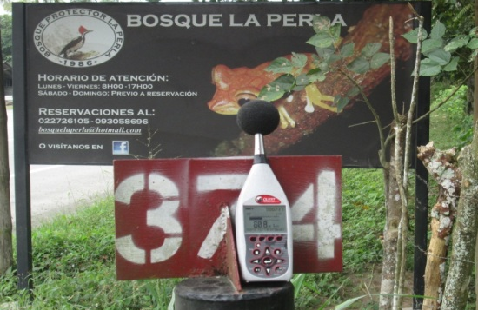
RUIDO
La Concordia
La Villegas
Plan Piloto
Elaborado por: Chiquín & Troya

Slide 30
CARACTERÍSTICAS BIOLÓGICAS

Slide 31
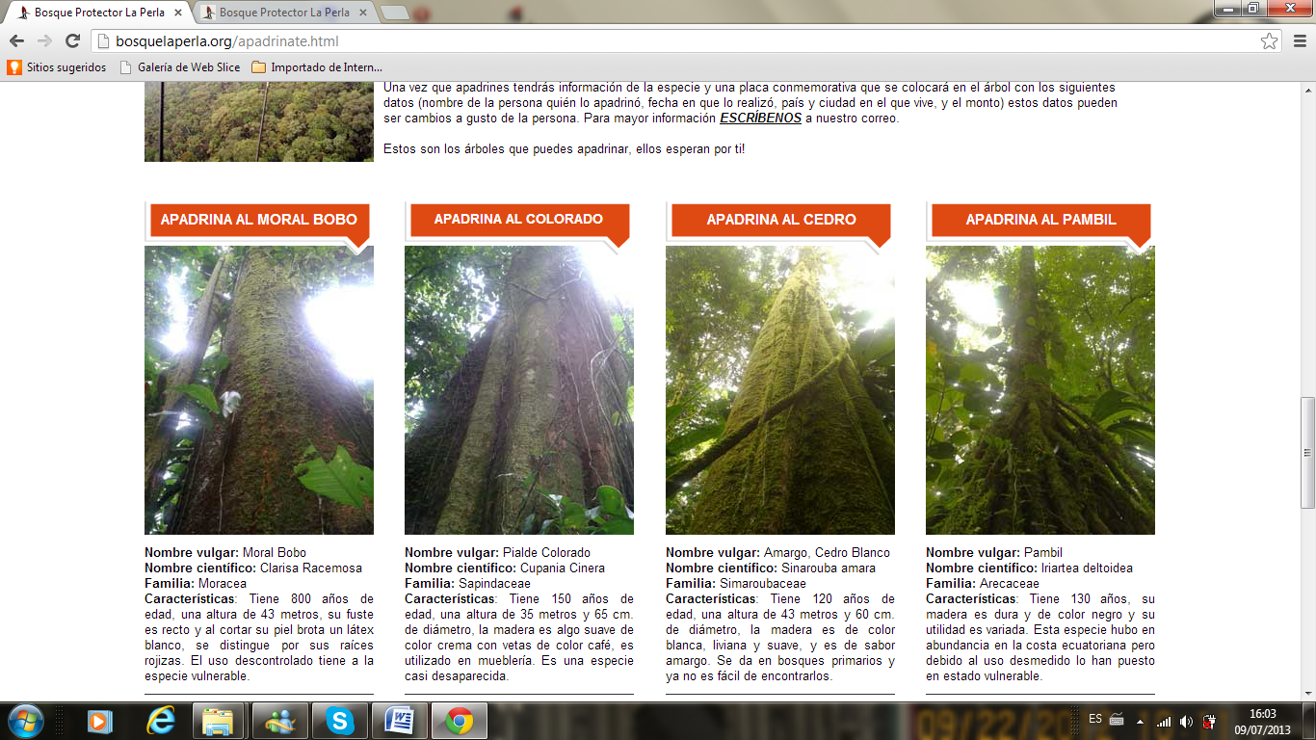
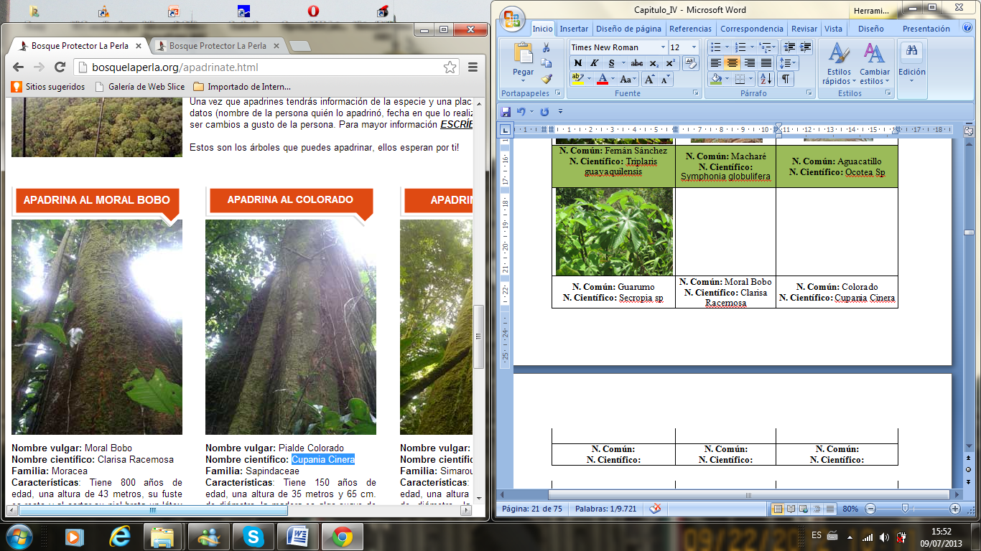
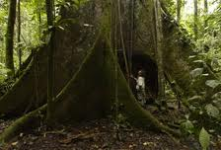
FLORA
Programa de identificación de flora y árboles maderables en la Reserva “La Perla”, a cargo del Ingeniero Forestal Alfredo Lajones Bone, Decano de la Facultad de Ciencias Agropecuarias y Ambientales de la Universidad Luis Vargas Torres.
N. Común: Cedro Blanco
N. Científico: Sinarouba amara
N. Común: Colorado
N. Científico: Cupania Cinera
N. Común: Ceibo
N. Científico: Ceiba pentandra

Slide 32
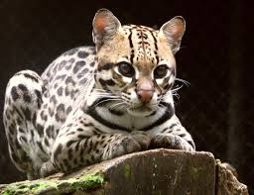
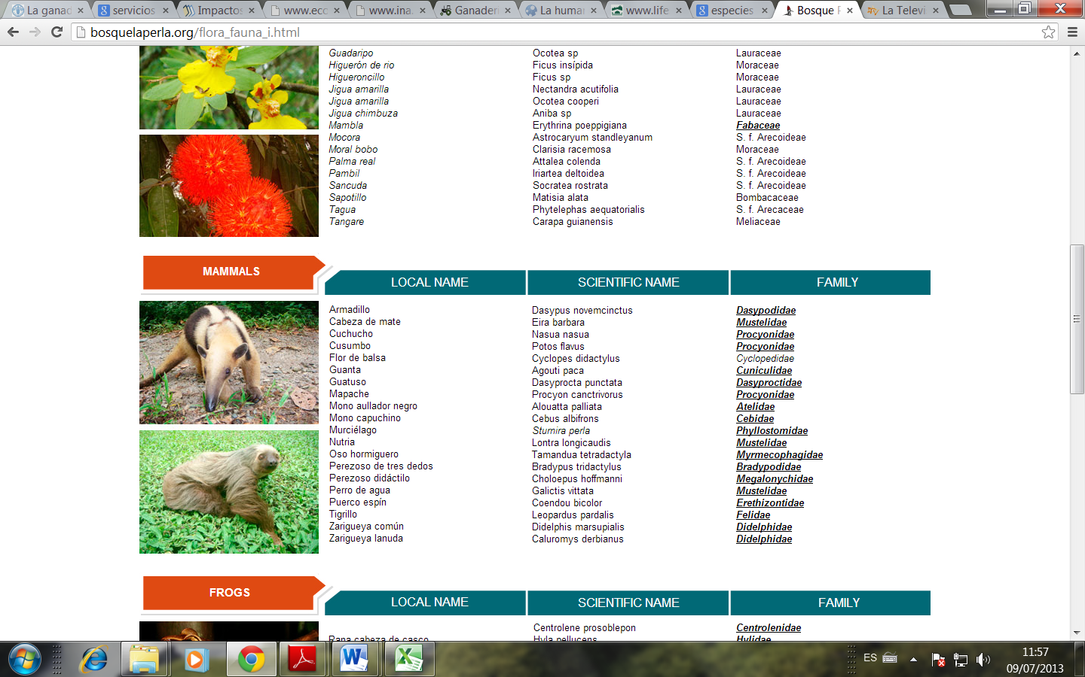
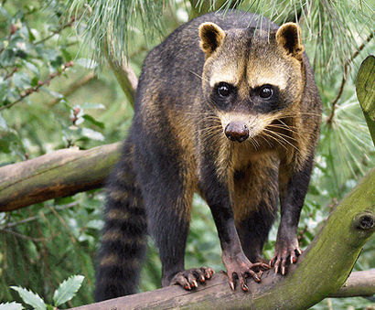
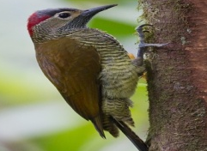
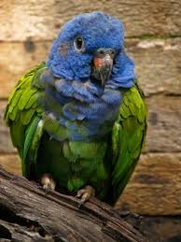
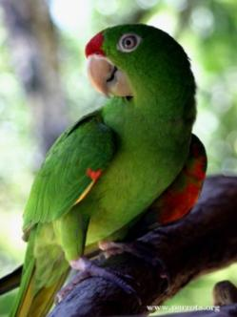
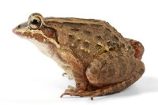
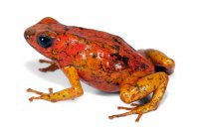
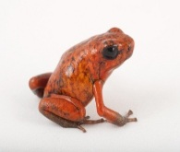
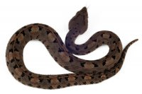
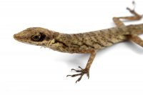
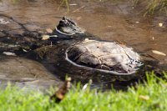
FAUNA
Fauna
Mamíferos
Aves
Anfibios
Reptiles
N. Común: Tigrillo
N. Científico: Leopardus pardalis
N. Común: Perezoso tres uñas
N. Científico: Bradypus variegatus
N. Común: Mapache
N. Científico: Procyon canctrivorus
N. Común: Carpintero olividorado
N. Científico: Piculus rubiginosus
N. Común: Loro cabeciazul
N. Científico: Pionus menstruus
N. Común: Perico
N. Científico: Psittacidae
N. Común: Rana terrestre labiada
N. Científico: Leptodactylus labrosus
N. Común: Rana venenosa diablito
N. Científico: Dendrobates espinozae
N. Común: Kiki
N. Científico: Oophaga sylvatica
N. Común: Guardacaminos
N. Científico: Porthidium nasutum
N. Común: Anolis de Peracca
N. Científico: Anolis peraccae
N. Común: Tortugas mordedoras
N. Científico: Chelydra acutirostris

Slide 33
PAISAJE
Bosque Protector ¨La Perla¨

Slide 34
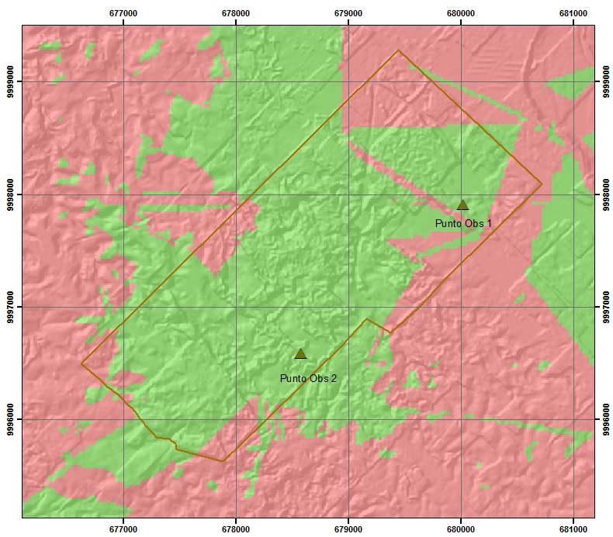
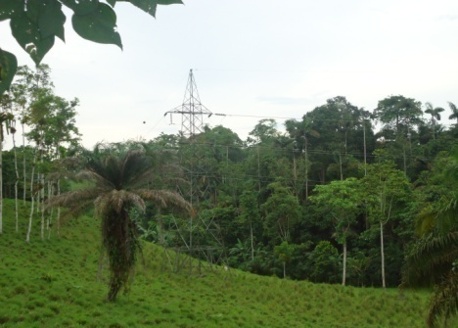
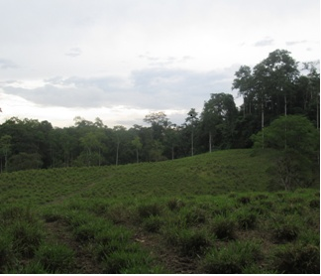
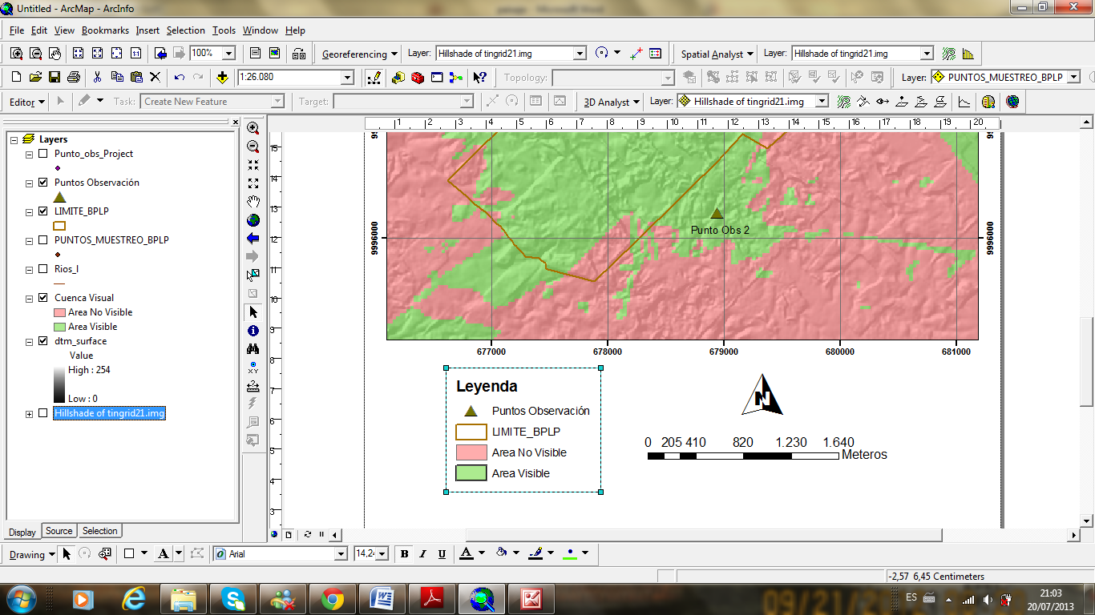
Cuencas Visuales
El análisis de la cuenca visual permitió precisar las limitaciones físicas del territorio respecto a la percepción visual. Para ello se debe determinarlas áreas visibles y no visibles de cada punto de observación
Elaborado por: Chiquín & Troya
Elaborado por: Chiquín & Troya
Notes:
Se determinó 2 puntos de observación como puntos de cuencas visuales, mediante la aplicación de las herramientas SIG que correspondían a los que abarcaban mayor área de visibilidad pero cuando se corroboro en campo no se obtuvo muy buenos resultados debido a poco relieve de la zona y la abundante vegetación.

Slide 37
Fragilidad Paisajística
FACTORES | PESO | CATEGORIA | PUNTOS | VALOR
Pendiente Promedio | 5 | 0 - 15 % | 5 | 25
Erosión | 3 | Baja | 4 | 12
Suelo | 5 | Fértil | 4 | 20
Disponibilidad de Agua | 3 | Agua Potable cañería | 1 | 3
Topografía | 5 | Muy poco ondulado | 2 | 10
Cubierta Vegetal Natural | 2 | 1/4 Cubierta | 2 | 4
Tipo de terreno | 2 | Terraza | 2 | 4
Hechos visuales y Culturales | 2 | Sin calidad visual | 1 | 2
Transporte | 3 | Carretera cercana | 3 | 9
Accesibilidad | 1 | De 1 a 5km de un poblado | 2 | 2
 |  |  | TOTAL: | 91
Mediante el diagnóstico del Bosque “La Perla” se concluye que existe una alteración del paisaje conforme ha pasado el tiempo.

Slide 38
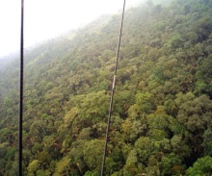
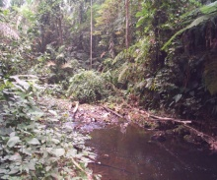
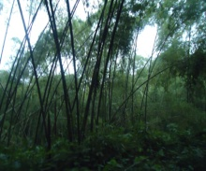
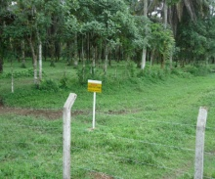
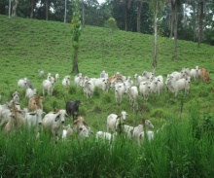
ZONIFICACIÓN
Zona 1: Área de Protección – Bosque Natural
Zona 2: Área de Conservación - Bosque Intervenido
Bosque natural, con grado medio de intervención en términos generales. tiene un área de 49.7 ha.
Bosque natural poco intervenido que comprende un área de 154,4 ha.
Bosque natural muy intervenido a nivel general. comprende un área de 77,9 ha.
Zona 3: Área de Conservación Bosque Maduro Secundario
Zona 4: Área Forestal Bambú
Se encuentra ubicada en la zona posterior de la reserva, cercano al Río Ramón, abarca una extensión de 30.6 ha
Zona 5: Área Productivas Cultivos Pastos
Zona más extensa que abarca un área de 292,3 ha y es utilizado en labores agrícolas. La presente zona se encuentra despojada de su vegetación natural
Zona 6: Área Ganadera
Tiene un área de 31,6 ha que representa el 5% del total del área, en la zona de estudio se encuentran alrededor de unas 200 cabezas de ganado

Slide 39
Mapa Zonificación
La Concordia
Plan Piloto
CÓDIGO | TIPOS DE SUELO | ÁREA (Km2) | ÁREA (Ha) | ÁREA (%)
AC -Bi | Área de Conservación - Bosque Intervenido | 0,50 | 49,7 | 7,8
AC - Bm | Área de Conservación - Bosque Maduro Secundario | 0,78 | 77,9 | 12,2
AP | Área de Protección - Bosque | 1,55 | 154,4 | 24,3
AF | Área Forestal - Bambu | 0,31 | 30,6 | 4,8
AG | Área Ganadera | 0,32 | 31,6 | 5,0
AP | Areas Productivas - Cultivos Pastos | 2,93 | 292,3 | 45,9
 | TOTAL: | 6,38 | 636,5 | 100

Slide 40
EVALUACIÓN DE IMPACTOS AMBIENTALES

Slide 41
Matriz de Leopold Evaluación de Impactos Ambientales
Elaborado por: Chiquín, N. Troya, D. Vinueza, R. 2013

Slide 42

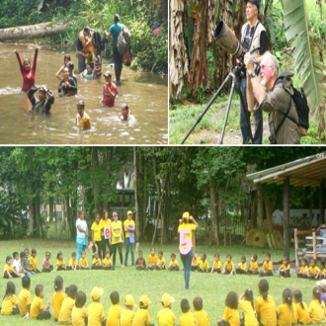
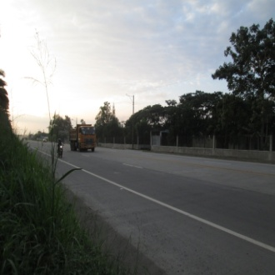
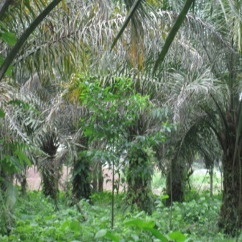
Evaluación de Impactos Ambientales
ACCIONES
Actividades Ganaderas
Servicios Turísticos
Movimiento Vehicular
Extractoras de Palma Aceitera
Elaborado por: Chiquín & Troya
Elaborado por: Bosque Protector “La Perla”
Elaborado por: Chiquín & Troya
Elaborado por: Chiquín & Troya

Slide 43
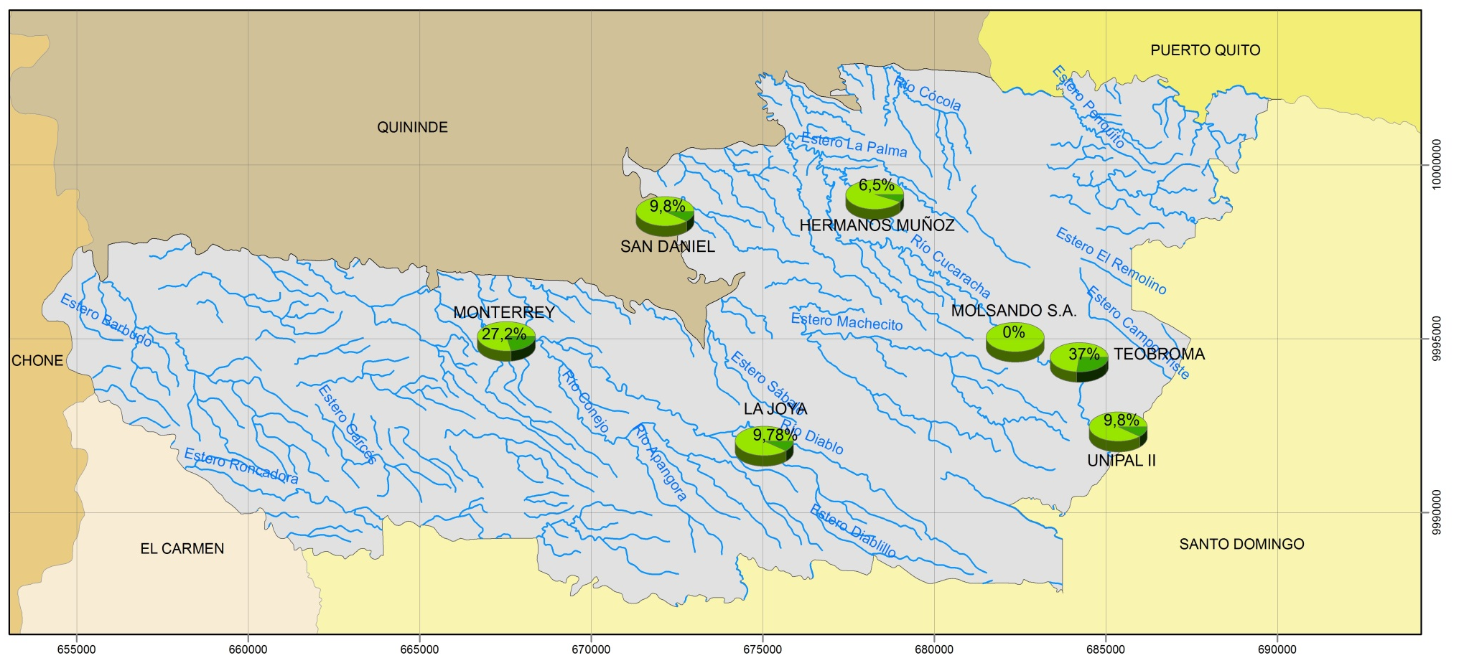
Extractoras de Palma Aceitera
NOMBRE | TIPO | CANTÓN | PARROQUIA | CAPACIDAD (Tm)
HNOS MUÑOZ | EXTRACTOR | La Concordia | La Concordia | -
MOLSANDO S.A | EXTRACTOR | La Concordia | Plan Piloto | -
TEOBROMA | EXTRACTOR | La Concordia | Plan Piloto |  | 34
UNIPAL II | EXTRACTOR | La Concordia | Plan Piloto |  | 9
LA JOYA | EXTRACTOR | La Concordia | La Villega |  | 9
SAN DANIEL | EXTRACTOR | La Concordia | La Concordia |  | 9
Fuente: ANCUPA, Censo Palmero

Slide 44
CAPACIDAD DE CARGA
Capacidad de Carga Física
Capacidad de Carga Real
Capacidad de Manejo
Capacidad de Carga Efectiva
Finalmente la Capacidad de Carga Efectiva Representa el número máximo de visitas que se puede permitir en los sitios de la zona de uso público, para su cálculo se consideró la capacidad de manejo y la capacidad de carga real.
CCR: 67 visitantes

Slide 45
PROPUESTA DE PLAN DE MANEJO

Slide 46
FORMULACIÓN DE PROGRAMAS Y PROYECTOS
Programas | Objetivos | Actividades
Educación Ambiental Dirigido a la Comunidad | Sensibilizar y proporcionar conocimientos apropiados a la comunidad para la preservación del Bosque y sus alrededores. | 1. Taller de diseño y elaboración de Guías de Educación ambiental.
 |  | 2. Diseño y elaboración del portafolio de problemas ambientales locales.
 |  | 3. Producción y difusión de programas radiales.
Turismo y Recreación | Desarrollar la actividad turística en el Bosque Protector “La Perla”, dentro del marco de la sostenibilidad y bajo los lineamientos del Plan de Manejo Ambiental. | 1. Generar el marco regulatorio y operativo necesario para que la actividad turística .
 |  | 2. Concretar alianzas, acuerdos y compromisos con actores públicos y privados clave para el desarrollo y fortalecimiento del turismo sostenible.
Investigación, Manejo de Recursos Naturales y Monitoreo Ambiental | Generar y sistematizar información científica, y socioeconómica para el manejo del área. | 1. Priorización y difusión de necesidades de investigación.
 |  | 2. Desarrollo de incentivos y facilidades para investigadores.
 |  | 3. Estudio del impacto de la actividad turística.

Slide 47
FORMULACIÓN DE PROGRAMAS Y PROYECTOS
Programas | Objetivos | Actividades
Gestión de Desechos | Realizar el adecuado manejo y disposición final de los residuos líquidos y sólidos que generan en el bosque. | 1. Manejo de Desechos Sólidos.
Restauración Ambiental | Establecer mecanismos de restauración de áreas afectadas por procesos de degradación ambiental. | 1. Identificación y plan de restauración en zonas con necesidad de restauración
 |  | 2. Ejecución de actividades prioritarias en zonas identificadas.
 |  | 3. Reforestar con especies nativas en las áreas degradadas.
Producción Agropecuaria | Promover técnicas y prácticas ambientalmente limpias, que permitan el desarrollo de una agricultura sostenible. | 1. Delimitación del área para fomento de la actividad agropecuaria .
 |  | 2. Taller de definición de metodología y elementos que contendrá el plan de fomento agropecuario.
 |  | 3. Elaboración de programa de capacitación.

Slide 48
CONCLUSIONES

Slide 49
Conclusiones
El plan de Manejo Ambiental del Bosque Protector “La Perla”, está enfocado en la protección y conservación de la biodiversidad, siendo fuente de recreación y sobre todo investigación por lo cual se realizaron diferentes programas que aportarán al cuidado y preservación de los recursos naturales de la zona mediante un análisis detallado de las características físicas, biológicas y sociales del área de estudio.
La gran biodiversidad existente en el Bosque Protector “La Perla” permite desarrollar actividades ecoturisticas que involucrará a toda la comunidad en general en la participación de charlas y conferencias con el objetivo de crear una conciencia ecológica que permita la conservación y preservación de la naturaleza.

Slide 50
Conclusiones
El estudio de Impacto ambiental dio a conocer los diferentes impactos que afectan al Bosque Protector “La Perla”, destacando que el medio más afectado es el medio biótico debido a las diversas actividades que se realizan cercanas al bosque como es la extracción que palma africana.
El estudio del Índice de Calidad de Agua (ICA) de los ríos que atraviesan el Bosque Protector “La Perla”, dio como resultado un índice de calidad media a excepción del Río Basiliscus y Río Carinesis que tienen un Índice de Calidad de agua mala.

Slide 51
RECOMENDACIONES

Slide 52
Recomendaciones
Es importante el impulso y fortalecimiento de estudios sobre los niveles de contaminación del agua, enfocándose en el análisis de parámetros como aceites y grasas, debido a que el Bosque Protector “La Perla” colinda con empresas extractoras de Palma Aceitera.
Es necesaria la implementación de leyes por parte de entes reguladores como el Ministerio de Ambiente, que den pautas sobre agentes contaminantes y niveles máximos permisibles. Además de la realización de controles continuos a las diferentes empresas dedicadas a la extracción de palma aceitera y sus descargas a los cuerpos de agua.

Slide 53
Recomendaciones
Es de vital importancia que el Gobiernos Municipal de la Concordia, levante información cartográfica básica y temática a una escala adecuada (1:5000) del Bosque Protector “La Perla”.
Se recomienda la implementación del Plan de Manejo Ambiental propuesto, procurando que los diferentes programas se lleven a cabo como la gestión de desechos sólidos y líquidos, el control y monitoreo de las descargas a los ríos.
Es muy importante que el Bosque Protector “La Perla” asigne personas que se encarguen de realizar charlas y conferencias a las personas que lo visitan, creando conciencia ecológica.

Slide 54
GRACIAS

